Slide 1
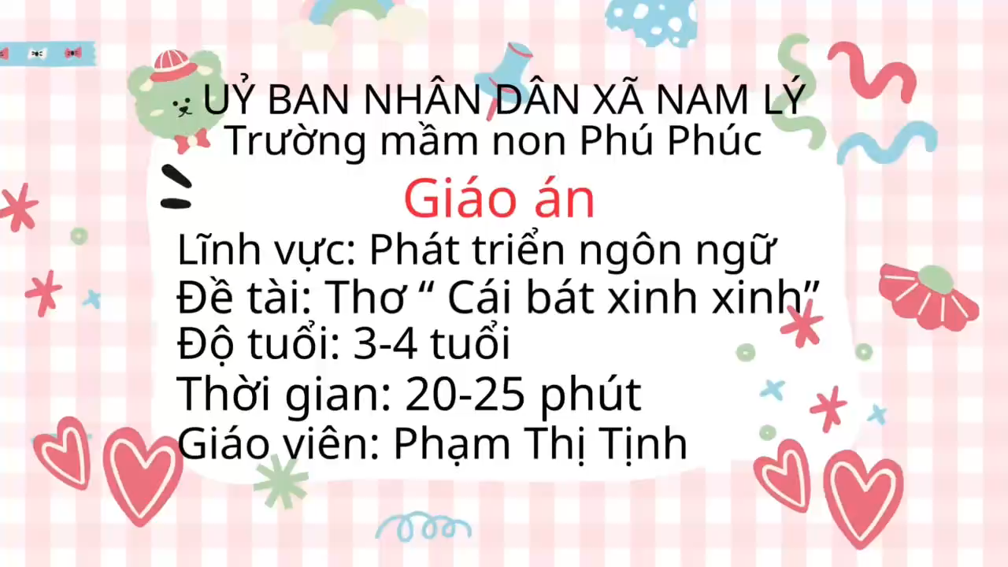

Slide 2

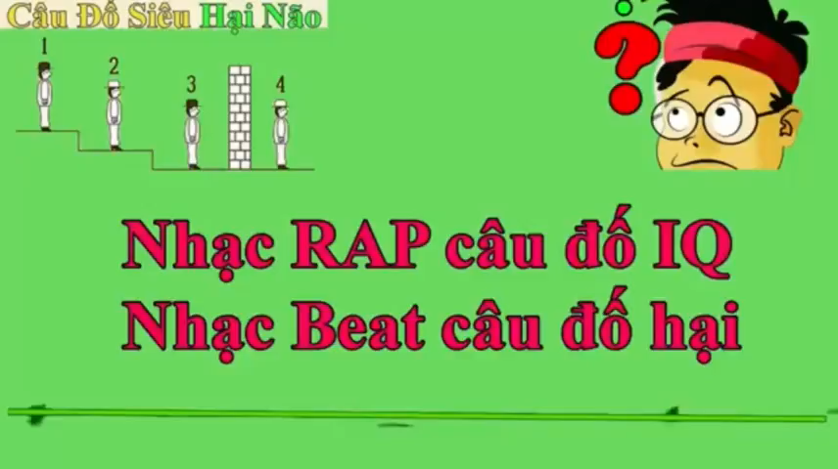

Slide 3


Slide 4

Cô đọc thơ lần 1
Bài thơ: Cái bát xinh xinh
Tác giả: Thanh Hòa

Slide 5
Cô đọc thơ lần 2
n h
Kết hợp hình ảnh trên pp

Slide 6
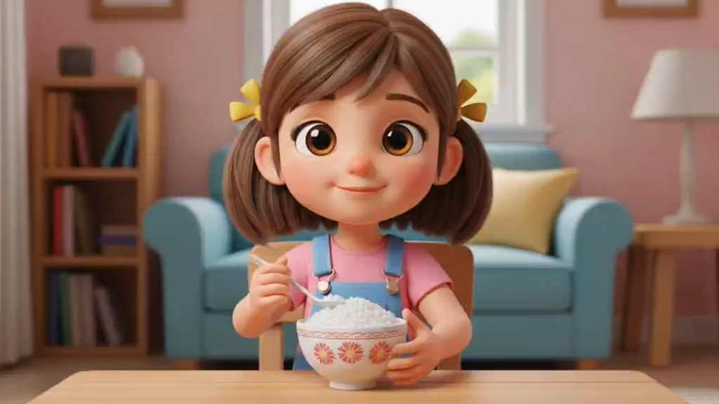

Slide 7
Cô đọc thơ lần 3
Trích dẫn + Đàm thoại

Slide 8

Các con vừa nghe bài thơ gì?
Của tác giả nào?

Slide 9
Bài thơ nói về gì?

Slide 10
Mẹ cha bạn nhỏ công tác ở đâu?

Slide 11
Cha mẹ đã mang về cho bạn nhỏ cái gì?

Slide 12
Cái bát được miêu tả như thế nào?

Slide 13
Cái bát được làm từ chất liệu gì?

Slide 14
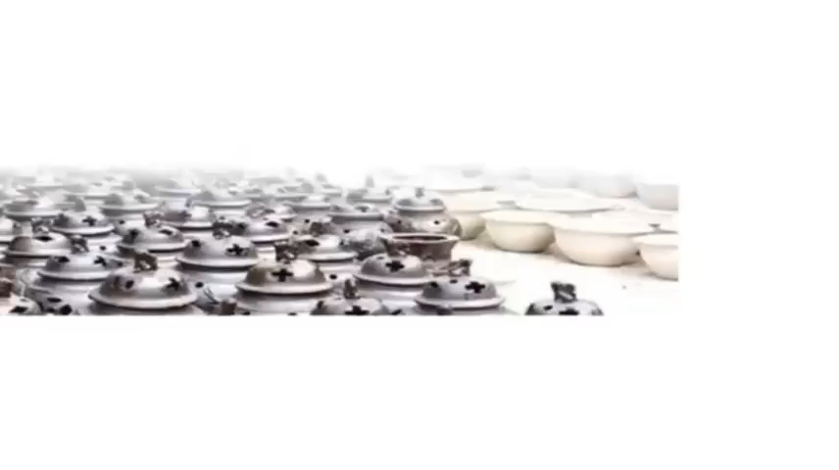

Slide 15

Em bé đã giữ gìn cái bát như thế nào?

Slide 16
Dạy trẻ đọc thơ

Slide 17

Trò chơi: Đội nào nhanh nhất

Slide 18


